Slide 1
计算机图形学-实验三

Slide 2
实验课内容
Glut键盘响应事件
相机控制
固定管线的光照

Slide 3
Glut的键盘事件
窗口管理器获取键盘事件
按下键盘产生中断，操作系统获取按键信息，生成按键事件
将按键事件发送到活动窗口的消息队列
GLUT获取事件
GLUT处理显示窗口的消息队列，获取键盘事件
调用用户设置的键盘事件回调函数
用户自定义回调函数
根据需要处理键盘事件，修改程序状态

Slide 4
Glut的键盘事件
设置回调函数：
glutKeyboardFunc(key);
回调函数格式：
void key(unsigned char k, int x, int y)
参数：
k 用户按键对应的ASCII码，如果用户同时按下了Shift，将会得到对应的大写字母
x,y 用户按键时鼠标在窗口中的位置，不含标题栏的显示区域左上角为（0，0）

Slide 5
相机控制
设置显示区域
平行投影：glOrtho(left, right, bottom, up, zNear, zFar);
透视投影：gluPerspective(fov, aspect, zNear, zFar);
设置相机位置和朝向：
gluLookAt(eyex, eyey, eyez, centerx, centery, centerz, upx, upy, upz);
观察位置
观察中心点
观察向上的方向

Slide 6
相机控制
Up
Eye
Left=Up×Front
Front=
(Center-Eye)/||Center-Eye||
Center

Slide 7
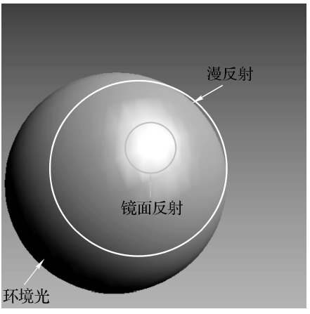
简单的光照
GLUT只支持少量点光源
使用glEnable(GL_LIGHTING)开启光照
使用glLight*(GL_LIGHTx)来设置光照属性（x表示光源编号，0~7）
光源通常和具有材料属性的对象关联
Phong模型影响的三种材质：
环境光Ambient：即被环境漫反射后的光
漫反射Diffuse：从光源入射，漫反射到各个角度
镜面反射Specular：从光源入射，镜面反射
将光照的三种颜色乘上物体的三种颜色，按照一定比例加权得到最终显示颜色

Slide 8

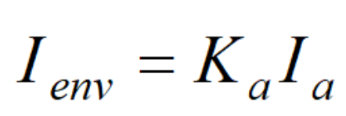
简单的光照
泛光模型

Slide 9
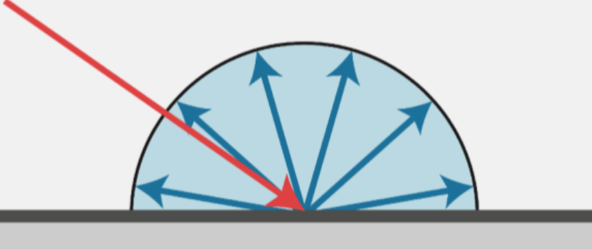
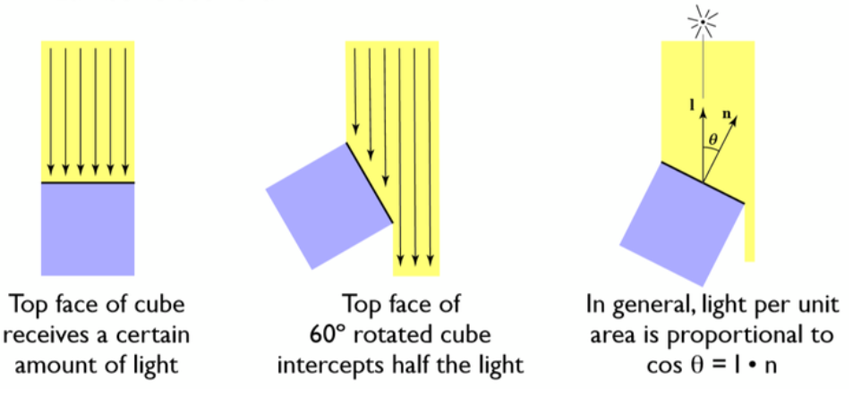
简单的光照
Lambert模型

Slide 10
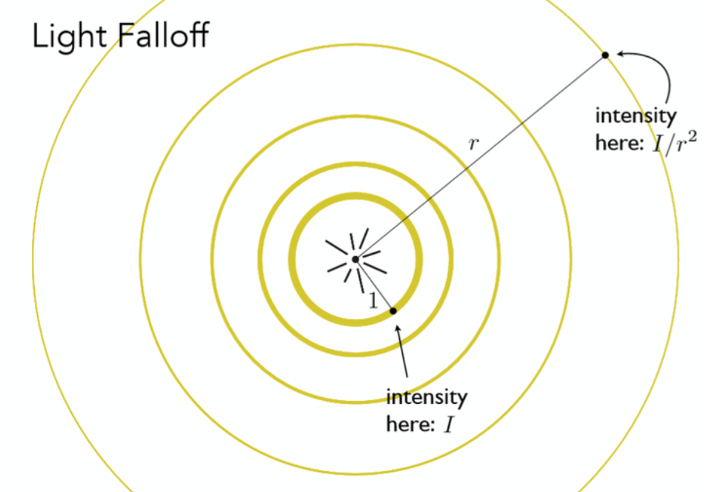
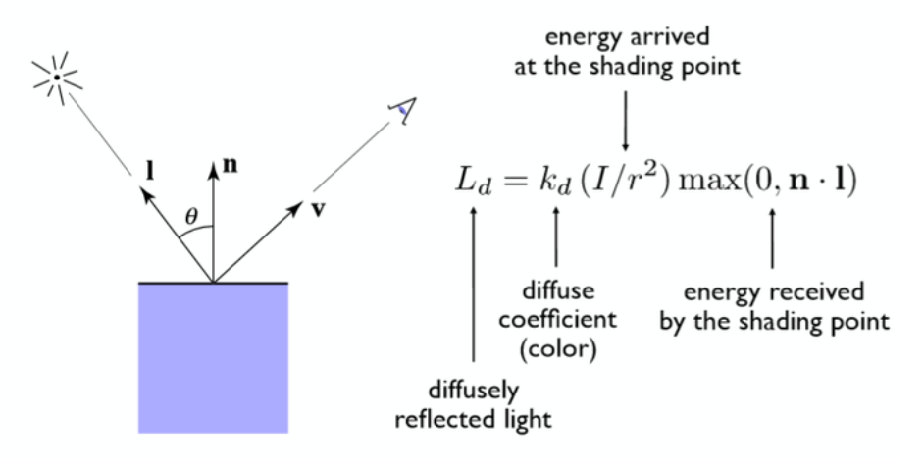
简单的光照
Lambert模型

Slide 11

简单的光照
Lambert模型

Slide 12
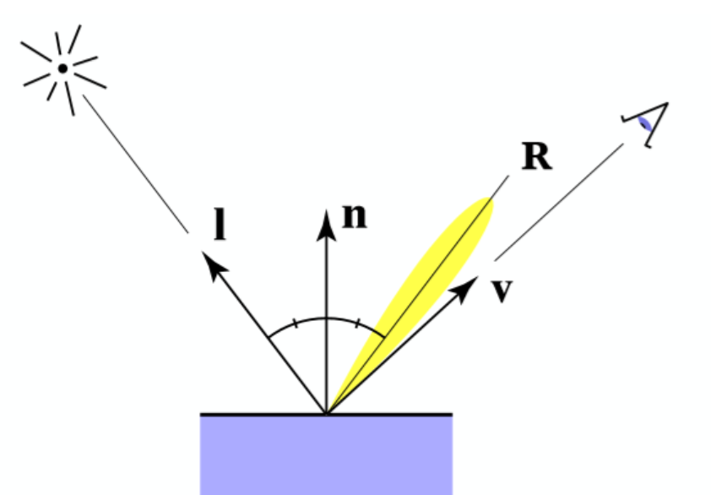
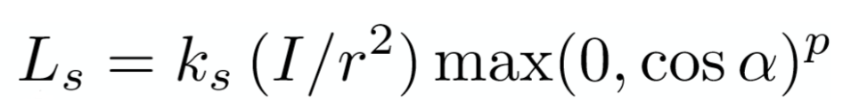
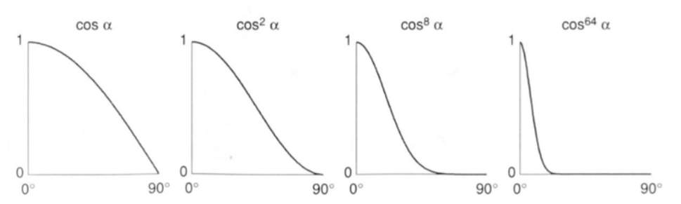
简单的光照
phong模型

Slide 13
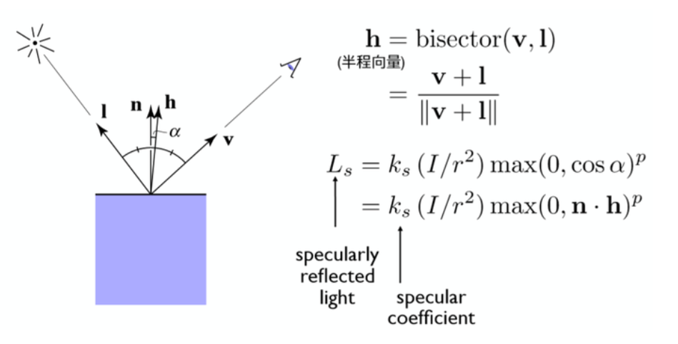
简单的光照
Blinn - phong模型

Slide 14
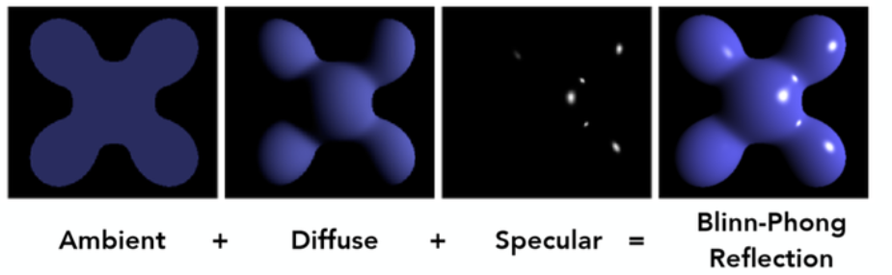
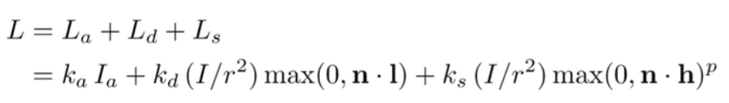
简单的光照
Blinn - phong模型

Slide 15
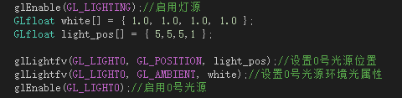
简单的光照
使用一个光源
glLight*(light, property, value)
//light指明指定光源，property设置属性，value修改property值
光源位置
glLightfv(GL＿LIGHTi, GL＿POSITION, position) //position浮点数组

Slide 16
简单的光照
注意面的方向。一个面的正面和背面可以设置不同的材质，相同灯光在不同的材质上的效果不同
对于不透明物体，只有当相机和光源处于面的同一侧时才能接受光照（暂时不考虑折射！）
camera
camera

Slide 17
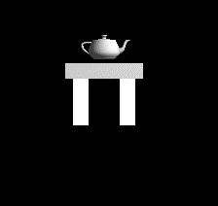
本次实验
修改代码，实现一下键盘功能：
WASDZC：控制相机上下左右前后移动；
P：切换投影方式（正投影与透视投影）；
O：切换渲染方式（填充模式与线框模式）；
空格键 ：启动与暂停旋转（桌子与茶壶一起绕桌子中心轴旋转）；
IKJL：控制茶壶前后左右移动
E：控制茶壶开始/暂停旋转
Q：退出

Slide 18
Bouns
对这个内容还感兴趣的同学，可以尝试根据下列的内容提示完成bouns，甚至发挥自己的创造力：
改变光源的数量？光源特性？光源颜色？

